Slide 1
Act. 62 Definir presupuesto de facturación en pesos y documentarlos en Scorecard Objetivo: Identificar el desempeño mínimo esperado del negocio que permita identificar áreas de oportunidad para la mejora de la rentabilidad del mismo. Descripción: Una vez definido el presupuesto de facturación a nivel negocio, unidad de negocio y vendedor, darlos de alta en el Scorecard. Anexar Scorecard donde se pueda identificar los objetivos de cada mes del año a nivel negocio, unidad de negocio y vendedor.
Actividad EDC-II

Slide 2
INTRODUCCIÓN
En REMOSA el presupuesto anual de facturación es una de las herramientas más utilizadas para planificar el futuro de la organización, es un indicador importante para la planeación y el control de las actividades de la empresa. Nos permite mantenernos en un mercado competitivo, puesto que disminuye la incertidumbre en los riesgos asumidos y otorga una mayor exactitud de los resultados finales del negocio.
El propósito del presupuesto es ayudar a determinar cuáles son las áreas fuertes o débiles de la empresa. El control presupuestal genera la coordinación interna de esfuerzos y recursos para la toma de decisiones. Planear y controlar las operaciones constituyen la esencia de la planeación de las utilidades y el presupuesto provee un cuadro integral de las operaciones como un todo.
En base a lo anterior, puede definirse el presupuesto de facturación como los planes de acción, traducidos a términos monetarios, que la empresa tiene previsto llevar a cabo a lo largo del periodo económico determinado.
En conclusión, debe permitir que se detecten los posibles problemas e incoherencias entre los objetivos y los planes de acción en las distintas unidades de negocio, para medir, coordinar e integrar el comportamiento futuro de las áreas de responsabilidad.

Slide 3
VENTAJAS Y FINALIDADES DEL PRESUPUESTO DE FACTURACIÓN
Ventajas que ofrece el presupuesto de facturación:
Facilita la eficiencia y el control dentro de la operación diaria
Exige cooperación entre todos los departamentos de la empresa, motivando a la dirección a que se enfoque en definir los objetivos
Promueve la estandarización y el control en el flujo de información
Reduce la incertidumbre
Finalidades del presupuesto de facturación:
Planear resultados de la organización en términos monetarios
Llevar un control del manejo del ingreso y el egreso en la organización
Lograr los resultados deseados en la operación dentro del periodo definido
Es un vehículo de comunicación de los objetivos de la alta dirección hacia los diferentes niveles operativos y administrativos del negocio

Slide 4

Cabe mencionar que en REMOSA ya se llevaba un Scorecard de facturación a nivel negocio, del cual se derivan las gráficas para realizar el análisis de la temporalidad y el comportamiento de las ventas. Sin embargo, para contar con un presupuesto de facturación más detallado y preciso se realizó un Scorecard para cada una de las líneas de productos que REMOSA maneja:
Acumuladores
Filtros
Lubricantes
Motobaterías
Refacciones
Los objetivos de cada uno de los presupuestos se determinaron mediante el cálculo del precio promedio de cada uno de ellos, de esta manera podemos contar con un control más específico de cada línea y en base a estos desarrollar el Scorecard de facturación global del negocio.
A continuación se presenta una de las gráficas con las cuales se realizó el análisis de los años anteriores y después se muestran evidencias de los Scorecards de facturación de cada una de las líneas antes mencionadas:

Slide 5
COMPORTAMIENTO DE LOS RESULTADOS DE FACTURACIÓN GLOBAL AÑO FISCAL 2015 - 2016
Para poder asignar los objetivos del año en curso se tomaron en cuenta los resultados de los 3 años anteriores, la anterior para poder contar con una visión más clara de varía el mercado. Un punto importante para determinar los meses altos y bajos del año es identificar la temporalidad de las ventas. De esta forma, los objetivos del nuevo scorecard serán factibles para cada mes. A continuación se muestra una gráfica con el comportamiento del año fiscal 2015 – 2016 donde se pueden apreciar de forma gráfica las temporadas más altas y bajas del mismo.

Slide 6
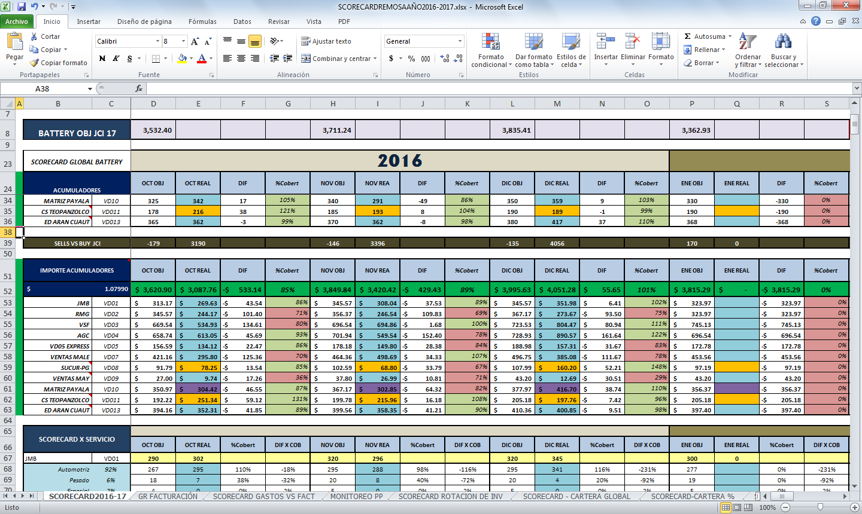
EVIDENCIA SCORECARD DE FACTURACIÓN DE ACUMULADORES LTH

Slide 7
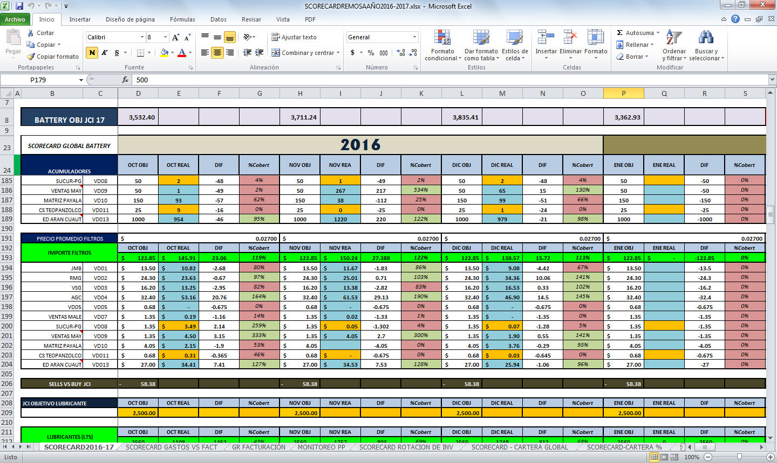
EVIDENCIA SCORECARD DE FACTURACIÓN DE FILTROS LTH

Slide 8
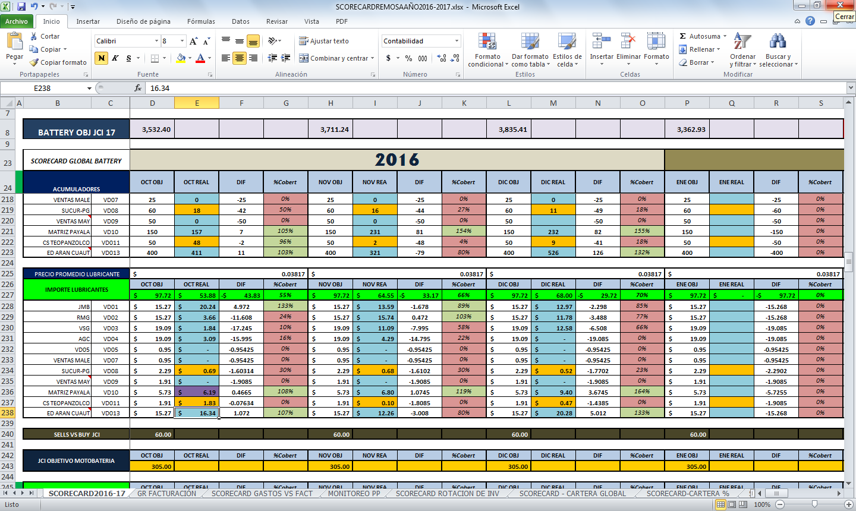
EVIDENCIA SCORECARD DE FACTURACIÓN DE LUBRICANTES LTH

Slide 9
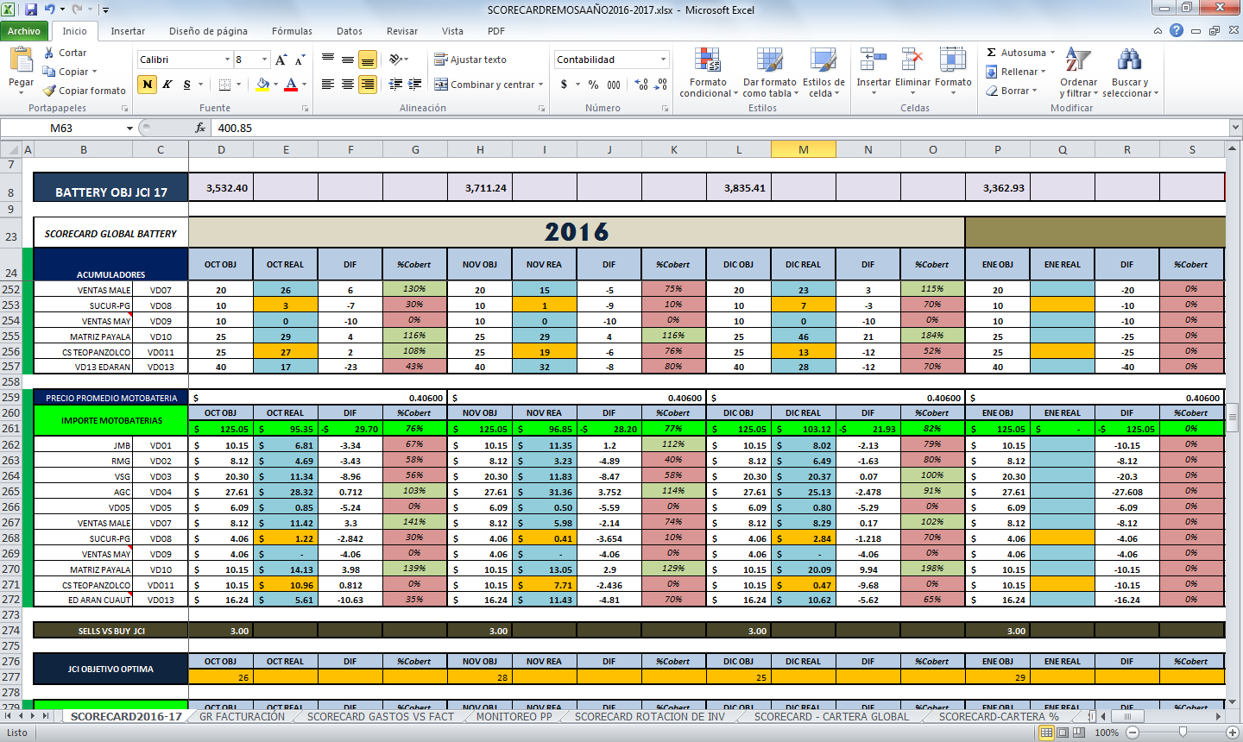
EVIDENCIA SCORECARD DE FACTURACIÓN DE MOTOBATERÍAS LTH

Slide 10
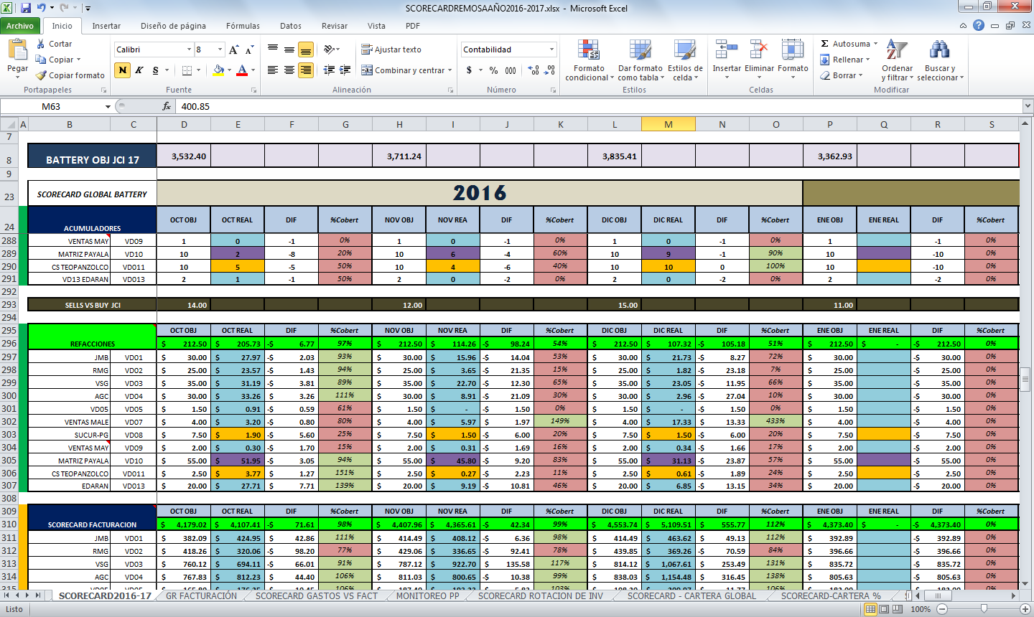
EVIDENCIA SCORECARD DE FACTURACIÓN DE REFACCIONES

Slide 11
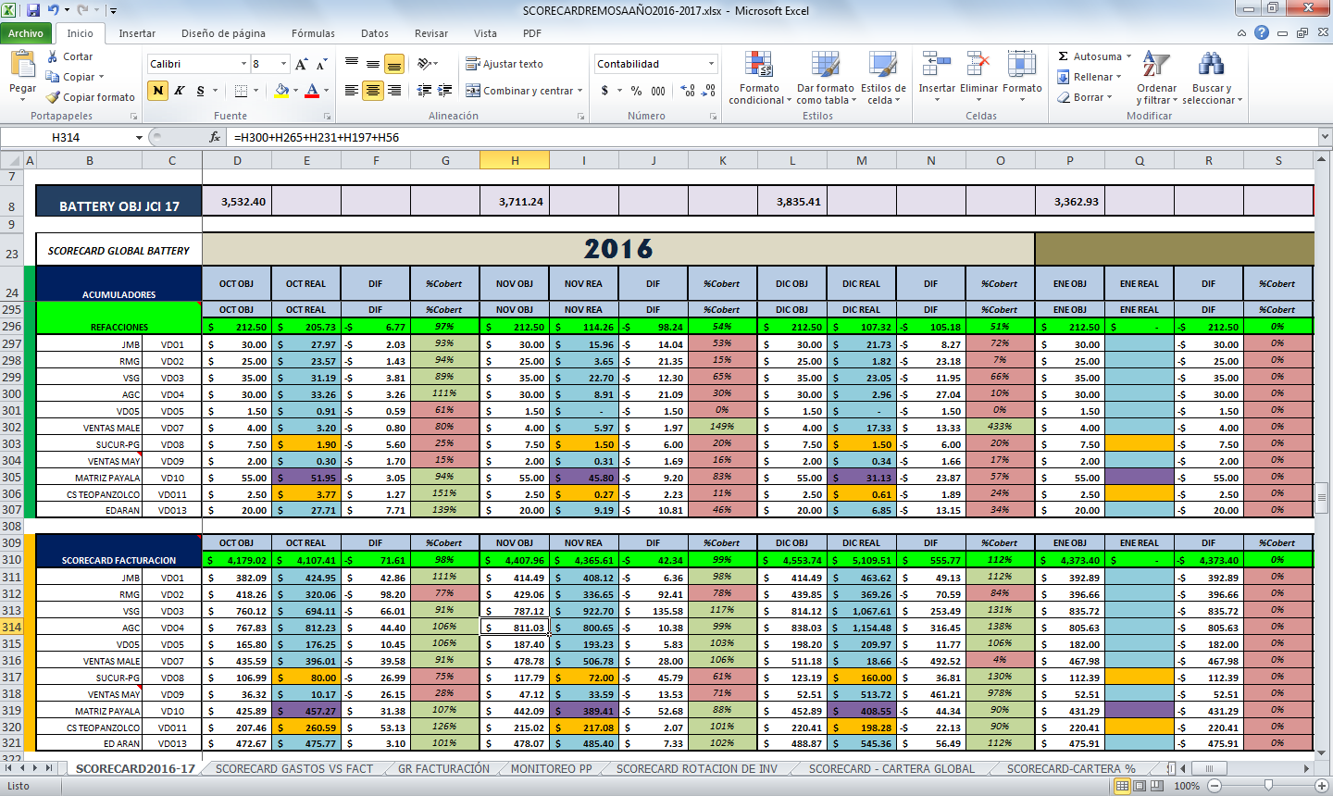
Una vez desarrollados los scorecards por línea, basados en el comportamiento de los años anteriores y el conocimiento del mercado que tiene dirección, se asignan los objetivos para el próximo periodo fiscal 2016 – 2017. En la siguiente imagen se muestra el Scorecard de facturación del año fiscal en curso, en el cual se pueden apreciar los objetivos y el resultado de los últimos tres meses. De igual forma, se puede ver la cantidad que faltó para alcanzar el objetivo y el porcentaje de cobertura de facturación real vs objetivo.
OBJETIVOS DE FACTURACIÓN POR UNIDAD DE NEGOCIO Y VENDEDOR
RESULTADOS MENSUALES REALES POR UNIDAD DE NEGOCIO Y VENDEDOR
PESTAÑA DE GRÁFICAS DE FACTURACIÓN GLOBAL Y POR UNIDAD DE NEGOCIO (SE MUESTRA UN EJEMPLO EN LA SIG. DIAPOSITIVA)
PORCENTAJE DE COBERTURA EN FORMATO DE SEMÁFORO NOTA: +85% SE CONSIDERA COMO ACEPTABLE

Slide 12
Como se en el ejemplo anterior, cada mes del año está formulado para graficar objetivos vs resultados en automático, de esta forma se puede identificar el desempeño de cada una de las unidades de negocio y crear acciones para causar un impacto en los indicadores que más variación tienen vs objetivo.

Slide 13

Con el seguimiento a este Scorecard, REMOSA cuenta con la visión y el control necesario para identificar áreas de oportunidad, ya sea por línea o a nivel global, en cada una de las áreas de negocio, vendedores y a nivel negocio. De esta forma, la dirección cuenta con una herramienta basada en parámetros reales y concretos para poder identificar el desempeño mínimo esperado de la organización y poder desarrollar las estrategias necesarias para mejorar la rentabilidad de las áreas que no cumplen con la rentabilidad esperada.

Slide 14
¡Gracias por su Atención!

